Slide 1
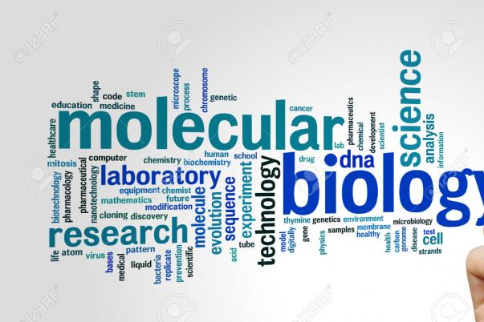
ביולוגיה מולקולרית במגמת ביולוגיה "עקרונות ומעשה"
ד"ר שירי- רבקה מסה
1/29

Slide 2
ביולוגיה מולקולרית במגמת ביולוגיה – "עקרונות ומעשה"
למה זה חשוב?
שיטות שניתן ללמדם בביה"ס: בטיחות ופרקטיקה
שיטות העבודה: עיוני ומעשי
היכן התכנים יכולים להשתלב בתכנית הלימודים?
פרוייקט Wolbachia
נקודות למחשבה ולדיון
2/29

Slide 3
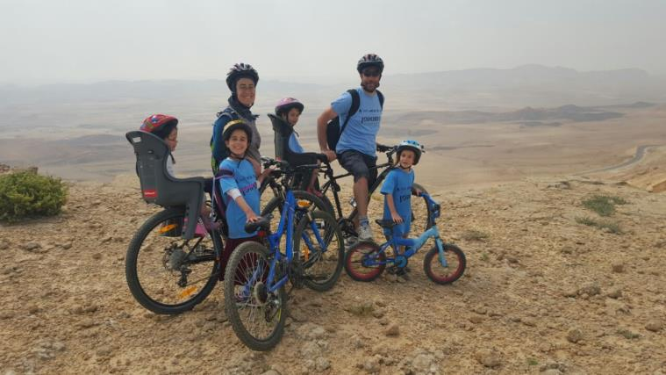
מה הניע אותי להקמת הפרוייקט?
צורך
חיבור
געגוע
אהבה
3/29

Slide 4
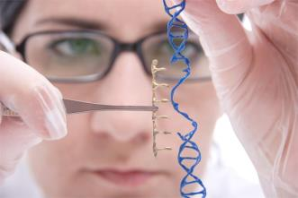
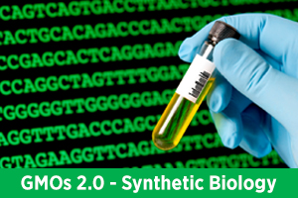
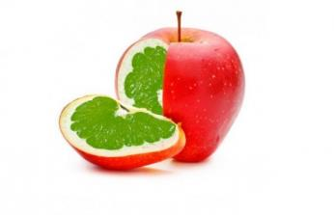
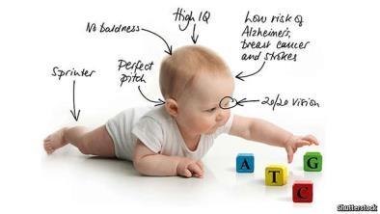

חשיבות הוראת
ביולוגיה מולקולרית והנדסה גנטית
רלוונטי לחיינו ולתלמידי ביולוגיה בפרט (מודל ההכוונה העצמית).
4/29

Slide 5
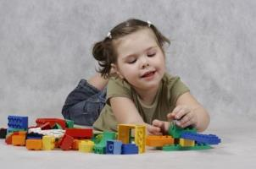
חשיבות הוראת
ביולוגיה מולקולרית והנדסה גנטית
הוראת חשיבה מערכתית
על מנת להבין מערכות מורכבות נדרשת הבנת מנגנונים ברמה המולקולרית, אשר מאפשרת את הבנת התופעות ברמה המערכתית.
הוראה בדגש על מנגנונים ברמה המולקולרית מאפשרים העמקה של הבנת התופעות ברמת המקרו.
5/29
(Liu & Hmelo-Silver, 2006)

Slide 6
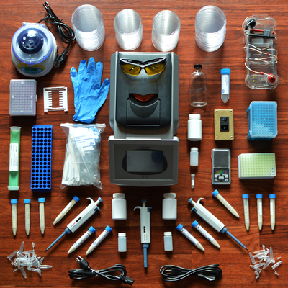
חשיבות הוראת
ביולוגיה מולקולרית והנדסה גנטית
צמצום הפער בין הנלמד במערכת החינוך לנלמד באקדמיה ובעולם.
Genetic Engineering Home Lab Kit 1800$
6/29

Slide 7
אילו שיטות ניתן ללמד?
היבט בטיחותי והיבט מעשי
שיטות עבודה עם DNA ניתנות לביצוע ברמת ביה"ס (אתידיום ברומיד מול סמנים פלואורוסנטיים).
הפקת DNA.
חיתוך באנזימי הגבלה.
ליגאציה.
הרצה בג'ל אלקטרופורזה.
PCR.
7/29

Slide 8
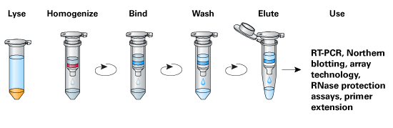
הפקת DNA
עקרון השיטה
השיטה מבוססת על פירוק הרקמה באמצעות האנזים proteinase K, וליזיס של הממברנות באמצעות דטרגנטים שונים.
ניתן לבודד את ה – DNA באמצעות קישור לפילטר ייחודי ולאחריו אילוציה עם בופר שמקנה סביבה מיטבית להמשך עבודה.
8/29

Slide 9
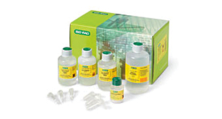
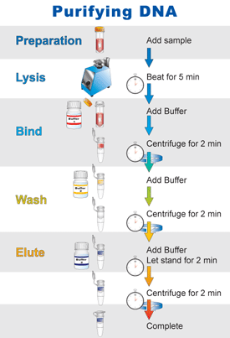
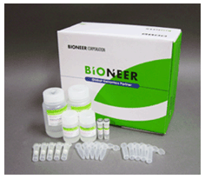
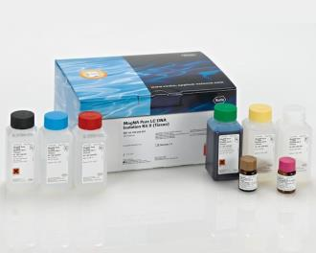
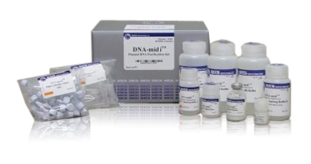
הפקת DNA
9/29

Slide 10
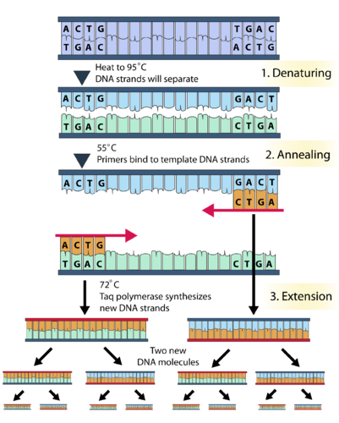
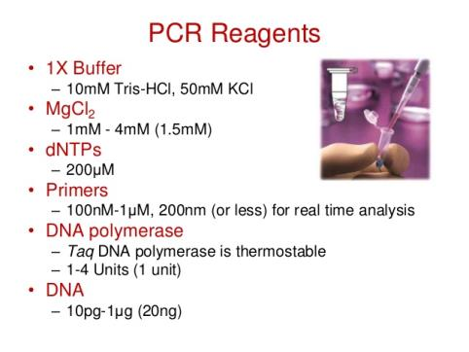
PCR – Polymerase Chain Reaction
השיטה מחקה את שכפול ה – DNA המקורי ומשמשת להגברת מקטעי DNA ייחודי מכל DNA שמצוי בטבע.
10/29

Slide 11
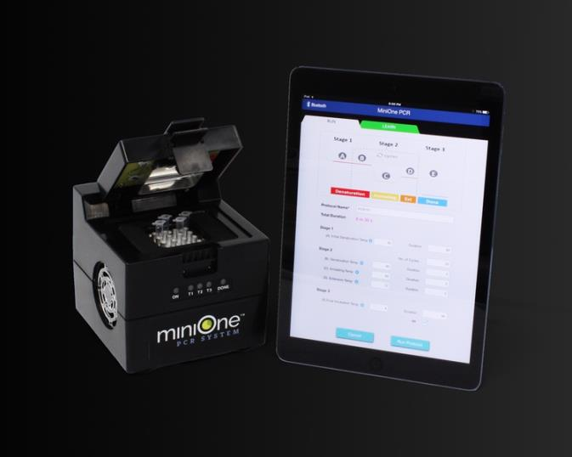
PCR – Polymerase Chain Reaction
11/29

Slide 12
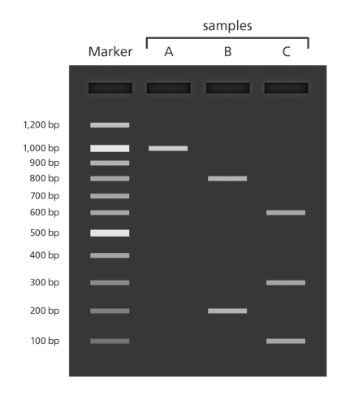
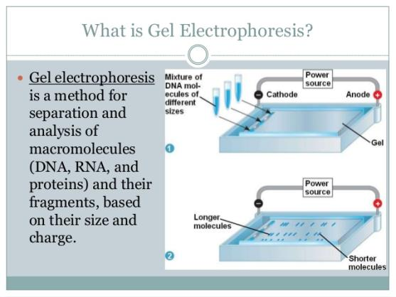
DNA Gel Electrophoresis
השיטה מנצלת את מאפייני מבנה ה – DNA לשם הרצה בשדה חשמלי והפרדת מקטעים על-בסיס גודלם. סימון ה – DNA מתבצע באמצעות סמן פלואורוסנטי
12/29

Slide 13
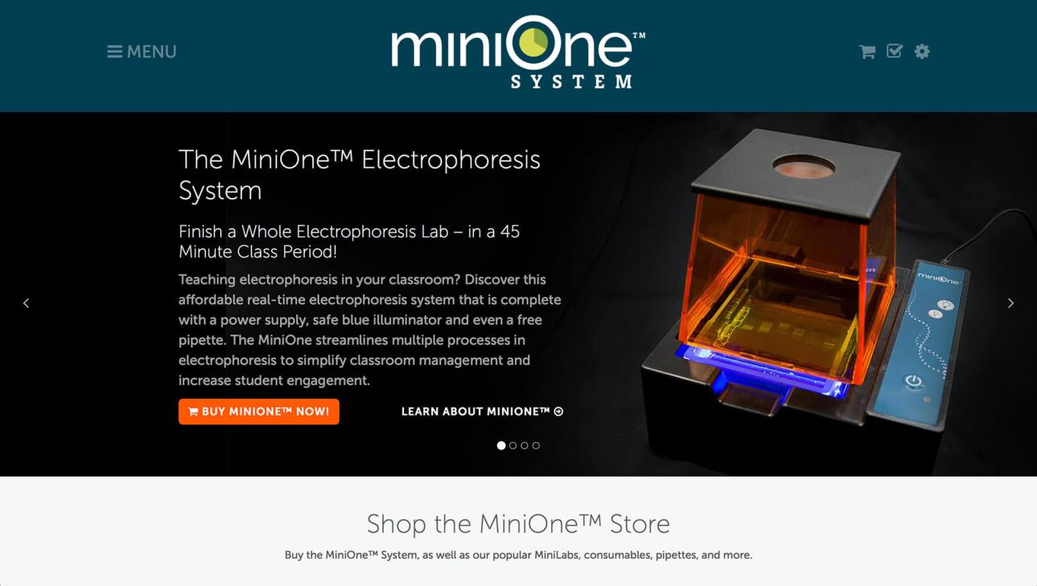
13/29

Slide 14
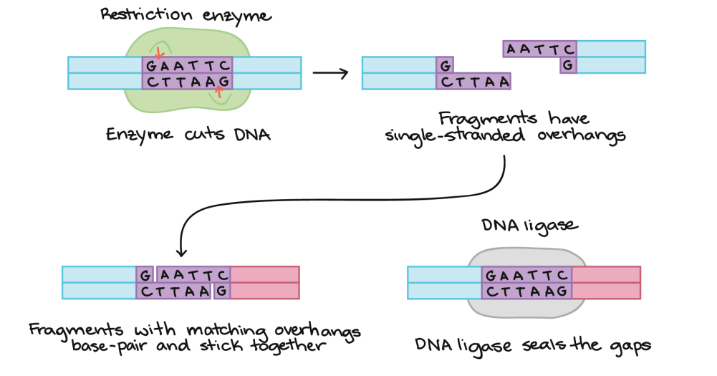
עוד שיטות שאפשר ללמדם בביה"ס:
DNA restriction and ligation
14/29

Slide 15
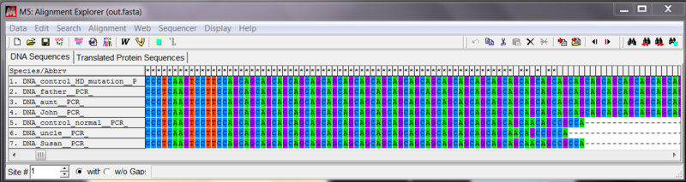
עוד שיטות שאפשר ללמדם בביה"ס:
Bioinformatics
שליפה של רצף DNA ממאגר בנק ה – DNA, השוואת רצפים, מציאת רצפים פונקציונליים, ובניית עץ פילוגנטי

Slide 16
השתלבות בתכנית הלימודים
שיעורים עיוניים בליבת תכנית הלימודים:
מבנה ה – DNA – הפקת DNA והרצה בג'ל.
שכפול DNA, מזלג ההכפלה, PCR.
חיתוך אנזימתי וליגאציה.
ביטוי חלבונים – שיבוט בפלסמיד וביטוי במערכות ביולוגיות (הנדסה גנטית ועיצוב מערכות ביולוגיות).
בקרה על ביטוי גנים – עיצוב מערכות ביולוגיות.
16/29
בשיעורים העיוניים ניתן להדגים בלבד.

Slide 17
השתלבות בתכנית הלימודים
מעבדה מעשית – תרגול והתנסות של התלמידים:
עבודה עם מיקרו-פיפטורים בתחנות עבודה.
הכנת ג'לים בריכוזים שונים והטענה על הג'ל.
חיתוך אנזימתי והפרדת תוצרי החיתוך בג'ל.
PCR validation kit.
ביואינפורמטיקה – תרגול מול האינטרנט.
17/29

Slide 18
השתלבות בתכנית הלימודים
פרויקט החקר 30%.
18/29

Slide 19
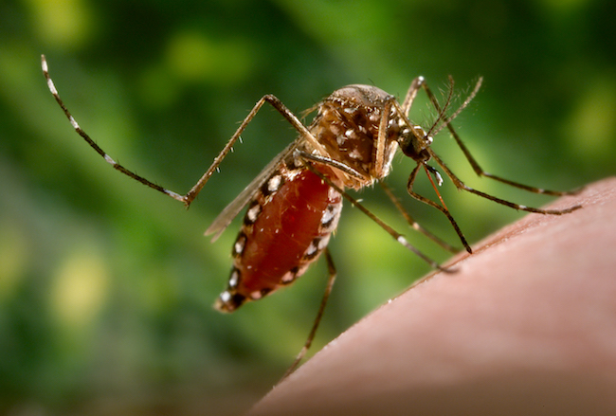
פרוייקט וולבכיה
בס"ד
Wolbachia project
19/29

Slide 20
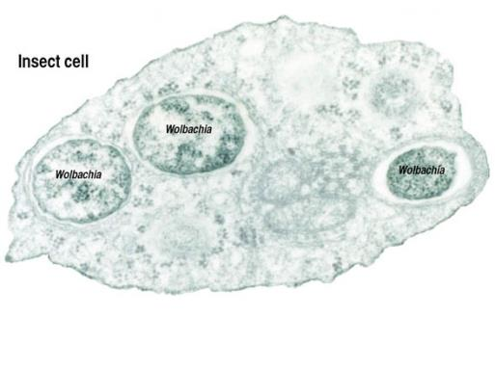
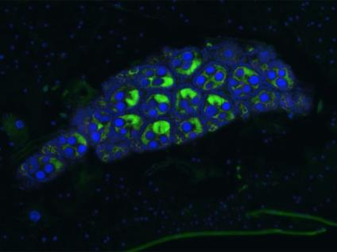
פרוייקט וולבכיה (רקע)
וולבכיה (Wolbachia) הוא חיידק, אשר חי בסימביוזה עם חרקים שונים (60% מכלל החרקים).
הוולבכיה עשוי להשפיע על אורך החיים של החרק, אבל במיוחד משפיע על ההתרבות של החרקים.
20/29

Slide 21
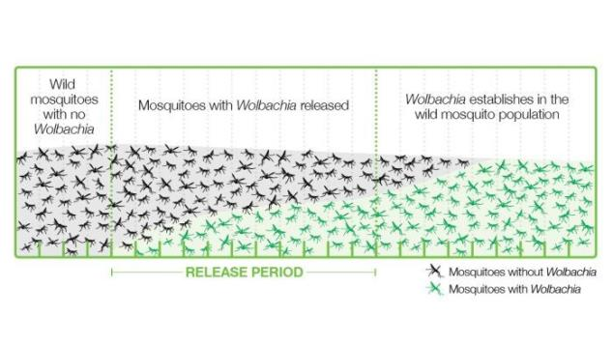
פרוייקט וולבכיה (רקע)
כאשר יתושים נושאים את החיידק, אם אינם נדבקים בנגיפים פתוגנים (מחוללי מחלות בבני-אדם) כדוגמת דנגי (Dengue) וזיקה (Zika).
נולד אינטרס בינלאומי, למפות את העולם בנוכחות הוולבכיה בחרקים, ולהפיץ ולהגדיל את שיעור החרקים הנושא את הוולבכיה בכדי להקטין את שיעור ההדבקה בנגיפים פתוגניים.
21/29

Slide 22
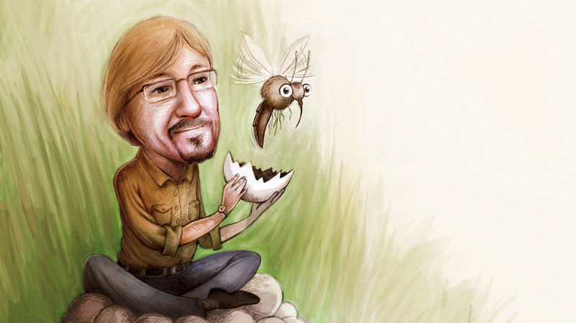
22/29
Scott O'Neill wants to rid the world of dengue fever by infecting mosquitoes with bacteria so they can't carry the virus that causes the disease.

Slide 23
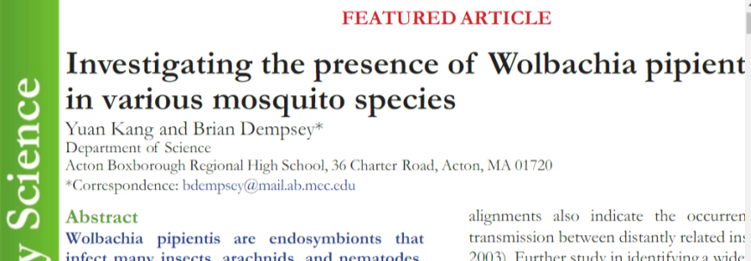
פרוייקט וולבכיה (השיטה)
פרוייקט וולבכיה מיועד ל"מחנכי הביולגיה" ומטרתו להכניס את המחקר המדעי בעולם האמיתי למעבדה הבית-ספרית ולשיעורי הביולוגיה עם סקרנות, חקר, גילוי, חדשנות ביו-טכנולוגית ותרבות של מצויינות.
23/29

Slide 24
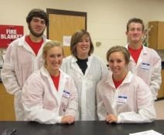
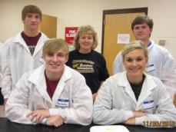
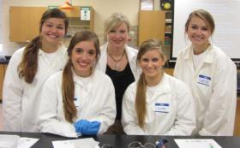
פרוייקט וולבכיה (השיטה)
מטרות הפרוייקט הן:
א. שילוב של תלמידי תיכון במחקר של "העולם האמיתי".
ב. עידוד שיתוף-פעולה בינלאומי באיסוף מידע מדעי מקורי
בנוגע לאנדוסימביוזה של חיידקים (וולבכיה).
ג. הגברת הסקרנות והעניין של תלמידים במדע ומחקר תוך
שילוב של סדרת מעבדות מגוונת בביולוגיה מולקולרית.
ד. לתת לתלמידים את התחושה "איך זה להיות מדען".
24/29

Slide 25
פרוייקט וולבכיה (השיטה)
באתר הפרוייקט הבינלאומי יש שיעורים, מצגות, סרטונים, פרוטוקולים ודוחות מעבדה מוכנים לתלמידים.
סדרת העבודה המלאה של הפרוייקט מלמדת: תצפית, המשגה, עקרונות חקר מדעי, עקרונות והגדרת המגוון הביולוגי, הפקה ובידוד של DNA גנומי, ביוטכנולוגיה, ריצוף DNA, ביואינפורמטיקה ואבולוציה מולקולרית.
25/29

Slide 26
פרוייקט וולבכיה (סדר העבודה)
26/29
הרצאת מבוא בנושא אנדוסימביוזה של חיידקים בחרקים.
יציאה לשטח, תצפית ודגימת חרקים שונים/ מקומות שונים.
הגדרת החרקים/ טקסונומיה.
הפקת DNA גנומי וחיידקי מהחרקים.
ביצוע PCR לזיהוי החיידק.
הרצה בג'ל DNA וגילוי התוצאות.
שליחה לבדיקת רצף במעבדות MBL.
השוואת רצפי ה - DNA שהתקבלו בבנק מאגרי ה – DNA. ושימוש בתוכנות ביואיפורמטיקה.
הצגת התוצאות בכרזה מדעית.

Slide 27
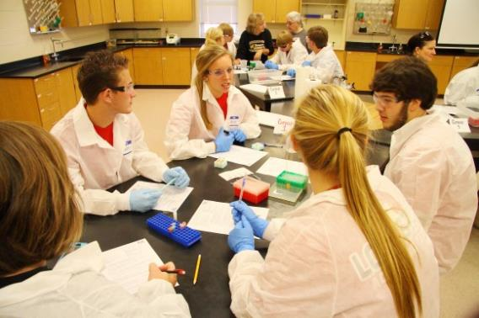
פרוייקט וולבכיה (סדר העבודה)
שיתוף שיטות ואופן העבודה והממצאים בין "עמיתי מחקר" בינלאומיים:
א. מורים עמיתים מחו"ל ובאמצעותם תלמידים.
ב. כנסים בינלאומיים.
ג. פירסומים.
27/29

Slide 28
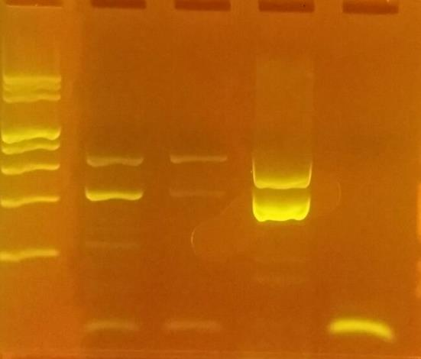
פרוייקט וולבכיה
M
F1
F2
GW
NC
28/29

Slide 29
ביולוגיה מולקולרית במגמת ביולוגיה – "עקרונות ומעשה"
נקודות למחשבה ודיון
תקציב
הדרכה והתמקצעות
כיתות גדולות
האם מתאים לכולם? (מורים ותלמידים)
פרויקטים מולקולריים נוספים לביוחקר
......
29/29

